Slide 1

Quiz 5
আজ
টাক
খাই
ডাক
গাই
কাজ
ভাত
মাছ
নাক
ভাল
চাল
চাঁদ

Slide 2
Quiz 5
কান
আর
পাই
কাঠ
ঝাল
গাছ
থাক
জাল
ফাঁক
ভাই
মাঠ
গান
Lesson 4 and 5

Slide 3
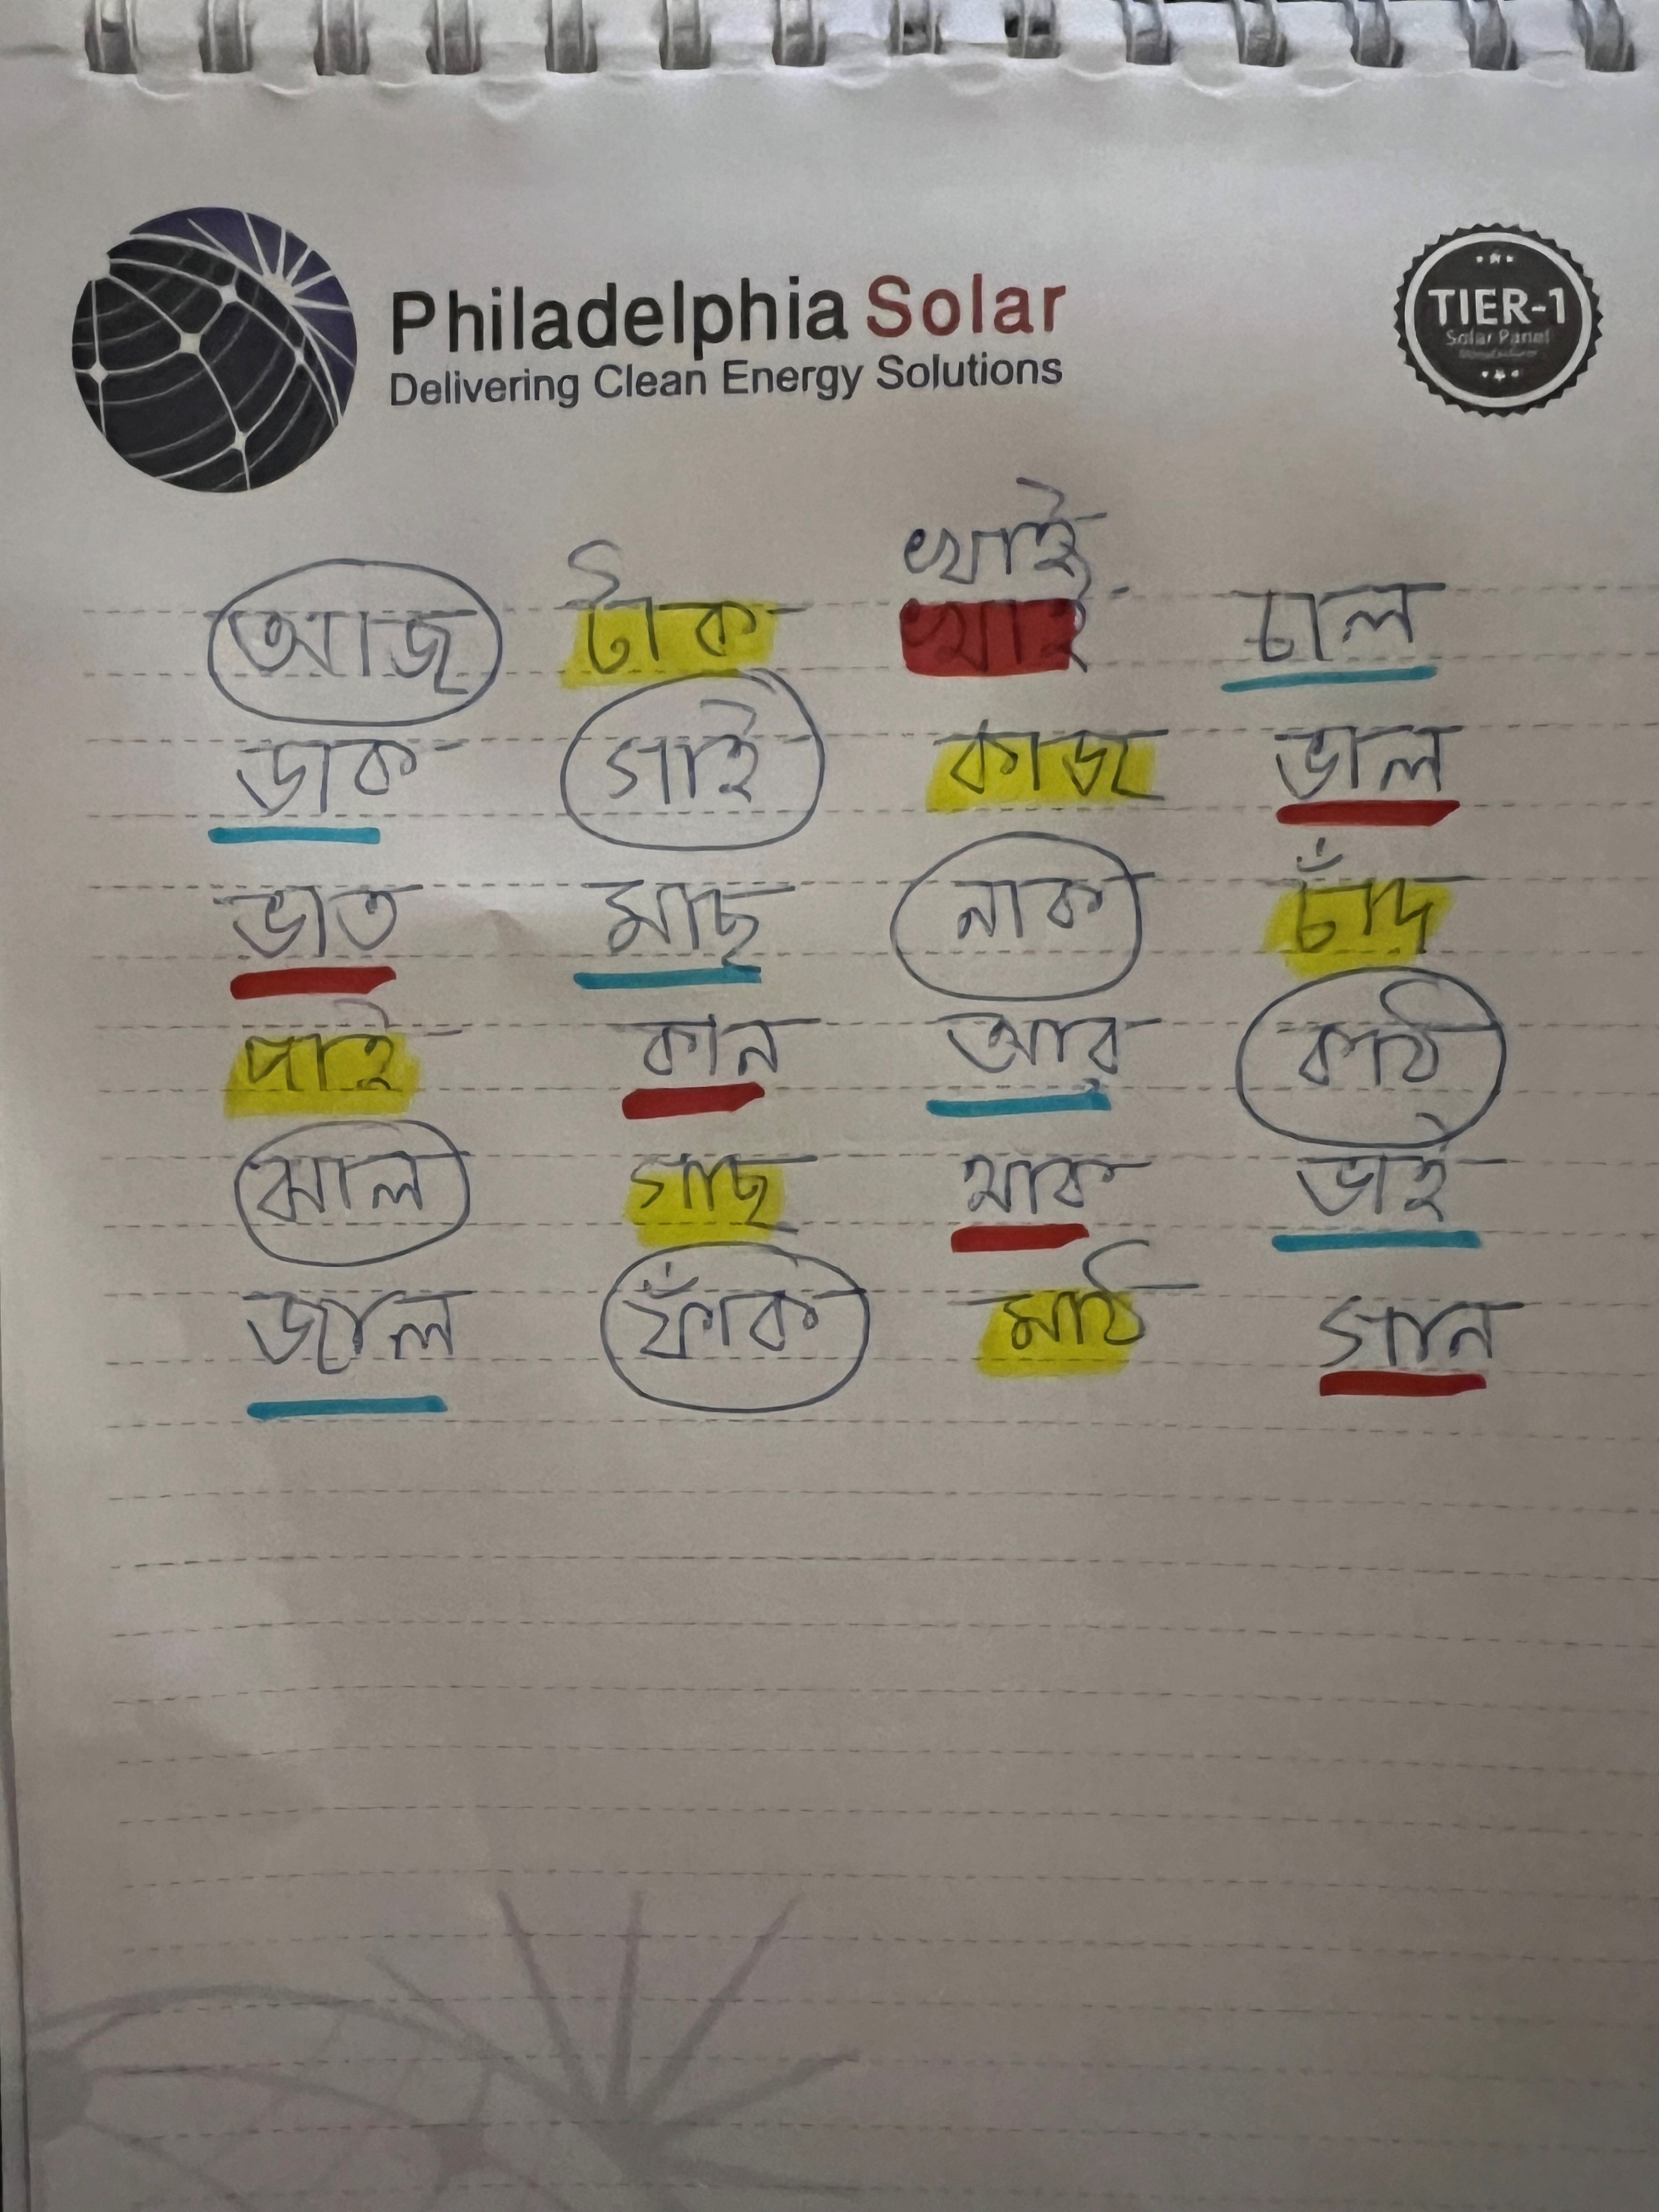

Slide 4
Quiz 6
কথা
গলা
পরা
ছড়া
মজা
শশা
কলা
চড়া
ঝরা
পচা
ওঠা
বলা
Lesson 6

Slide 5
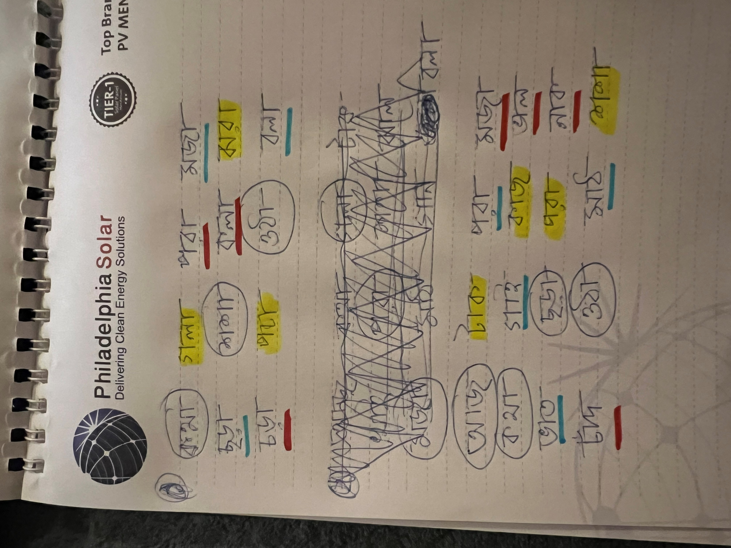

Slide 6
Quiz 7
করাত
জবাই
পরাণ
সকাল
হঠাৎ
বরাত
চড়াই
অকাল
সমাস
মহান
ময়াল
তলায়
Lesson 7

Slide 7
